Slide 1
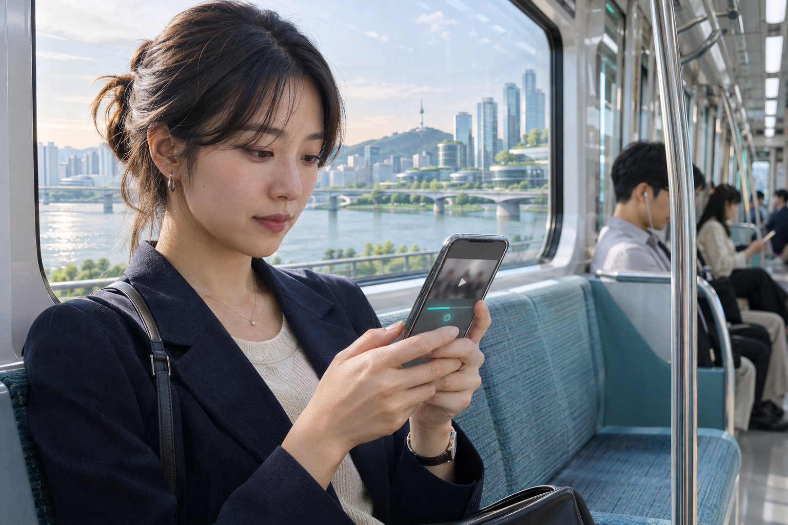
2026 국민대학교 유레카 프로젝트
E26-SW02-08 / 미래 서비스 기획
제목 및 요약
TrueFrame
01
2050
SNS에서 바로 확인하는 영상의 출처와 편집 이력
확인 가능한 기록을 살펴보고, 공유 여부를 판단한다
02
문제와 사용자
2050년의 정보 환경을 가정한 기획
육안으로 판단하기 어려운 영상
주 사용자
사람의 표정·움직임까지 정교해진 생성 영상
SNS로 뉴스·영상을 보는 시민
허위 사건·발언과 맥락 왜곡이 일상적인 위험으로 확대
원본과 편집 과정을 직접 찾는 부담
규제·생성 표시 이후에도 남는 과제
안전장치 우회 · 표시 누락·훼손 · 직접 운영·수정한 모델의 관리
03
2050년 미래 사용 장면
SNS의 기본 기능으로 제안
영상 발견
검증 정보 열기
근거와 한계 확인
공유 여부 결정
X · Instagram · YouTube 등
TrueFrame 검증 정보
가상 SNS 화면
촬영 출처
촬영 장치 서명 유효
현재 영상에 연결된 촬영 기록의 서명 확인
편집 이력
자르기 이력 확인
재업로드 이후 이력은 확인 불가
AI 분석
2050년, 출근길의 SNS 이용자
일부 구간 추가 검토 필요
논란이 되는 발언 영상을 발견하고
오류 가능성이 있는 보조 분석 결과
공유 전에 검증 정보를 확인한다
AI 생성 콘셉트 이미지·가상 화면이며, 표시된 내용은 실제 검증 결과가 아닙니다.
도입 전
원본과 이력을 직접 검색
2050년
영상 옆 검증 정보로 공유 판단
04
기술 방식과 작동 원리
촬영 기록이 이용자의 판단 근거가 되기까지
01
02
03
04
촬영·서명
편집 이력 연결
서명·기록 검증
SNS에서 확인
지원 촬영 기기가 영상에
지원 편집 도구가 남긴
서명의 유효성과
확인·미확인 정보를 구분
연결된 디지털 서명을 남김
변경 기록을 이전 이력과 연결
현재 영상과의 연결 확인
이용자가 공유 여부 결정
AI 영상 분석
생성·조작 의심 징후를 추가 분석
오류 가능성이 있는 참고 정보
현재 근거
C2PA 기반 출처·변경 기록 검증 표준
2050년 가정
기기·편집 도구·SNS 간 기록 보존과 연동
05
기술적 한계와 검증할 질문
1
탐지 오류
2
인증 기록
3
개인정보와 설명
새 생성 모델에서도
제조사·SNS가 달라도
촬영자 정보를 보호하며
오탐·미탐을 줄일 수 있을까?
기록을 안전하게 연결할 수 있을까?
결과의 한계를 설명할 수 있을까?
출처 인증 ≠ 내용의 사실성
미인증 ≠ 가짜
06
팀과 역할
E26-SW02-08 / 황찬우 · 조하란 · 김민준 · 최시영
황찬우
조하란
김민준
최시영
기획 조율·발표 관리
미래 장면·포스터 시각화
사용자 관점·안내 검토
출처·피드백·AI 기록
참고
C2PA v2.2 기술 명세
미국 GAO, 생성형 AI 악용 위험
영국 AISI, 공개 모델 안전조치
github.com/kookmin-sw/E26-SW02-08
AI 활용: ChatGPT 기획·문구 정리 / OpenAI 이미지 생성 도구: 「2050년 서울 지하철에서 SNS 영상 출처를 확인하는 직장인」 장면 생성
Notes:
A0 841 × 1189 mm poster source. Future proposal for 2050, not an existing integration with X, Instagram or YouTube. The image and verification screen are fictional concept visualizations. No detection accuracy or implemented product is claimed.
Sources:
https://spec.c2pa.org/specifications/specifications/2.2/specs/C2PA_Specification.html
https://www.gao.gov/products/gao-26-108695
https://www.aisi.gov.uk/blog/managing-risks-from-increasingly-capable-open-weight-ai-systems
https://github.com/kookmin-sw/E26-SW02-08
Image: OpenAI built-in image generation, generated for this project. Full prompt and usage record in AI_활용_및_제작기록.md. Text and diagram objects remain editable. Print PDF is supplied separately with CMYK output intent.

